Slide 1






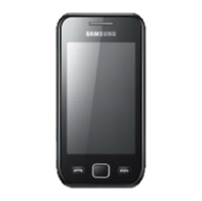
Во время проведения экзамена ЗАПРЕЩАЕТСЯ
выносить экзаменационные материалы
фотографировать
разговаривать
пересаживаться
обмениваться предметами
вставать с места
ВНИМАНИЕ!!! УДАЛЕНИЕ С ЭКЗАМЕНА! АННУЛИРОВАНИЕ РЕЗУЛЬТАТА!
за наличие средств связи, фото-, аудио- и видеоаппаратуры
за наличие справочных материалов, письменных заметок и иных средств хранения и передачи информации

